Slide 1
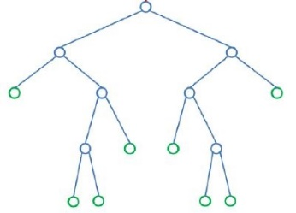
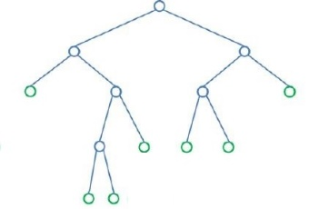
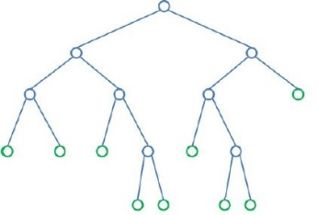
Ejemplo
Construcción
Clasificación
Árbol 1
Clima | Humedad | Se Juega
Soleado | 15% | Si
Nublado | 30% | No
Lluvioso | 10% | Si
Soleado | 0% | Si
Clima | Humedad | Viento
Soleado | 35% | Leve
Árbol | Se Juega
1 | Si
2 | No
3 | Si
Clima | Humedad | Viento | Se Juega
Soleado | 15% | Fuerte | Si
Nublado | 30% | Moderado | No
Lluvioso | 10% | Fuerte | Si
Soleado | 0% | Leve | Si
Nublado | 90% | Leve | No
Nublado | 80% | Moderado | No
Lluvioso | 5% | Fuerte | Si
Soleado | 60% | Moderado | Si
Árbol 2
Clima | Viento | Se Juega
Lluvioso | Fuerte | Si
Soleado | Leve | Si
Nublado | Leve | No
Soleado | Moderado | Si
Árbol 3
Humedad | Viento | Se Juega
15% | Fuerte | Si
30% | Moderado | No
5% | Fuerte | Si
60% | Moderado | Si
Clima | Humedad | Viento | Se Juega
Soleado | 35% | Leve | Si

